Slide 1
Ввп россии

Slide 2
Го­су­дар­ство Z пе­ре­жи­ва­ет эко­но­ми­че­ский подъём. Про­мыш­лен­ность в своём раз­ви­тии опе­ре­жа­ет сель­ское хо­зяй­ство. За­ко­ном уста­нов­ле­но гос­под­ство го­су­дар­ствен­ной соб­ствен­но­сти. Какая эко­но­ми­че­ская си­сте­ма су­ще­ству­ет в го­су­дар­стве Z? По ка­ко­му при­зна­ку Вы это уста­но­ви­ли? На­зо­ви­те любые два иных при­зна­ка этой эко­но­ми­че­ской си­сте­мы.

Slide 3
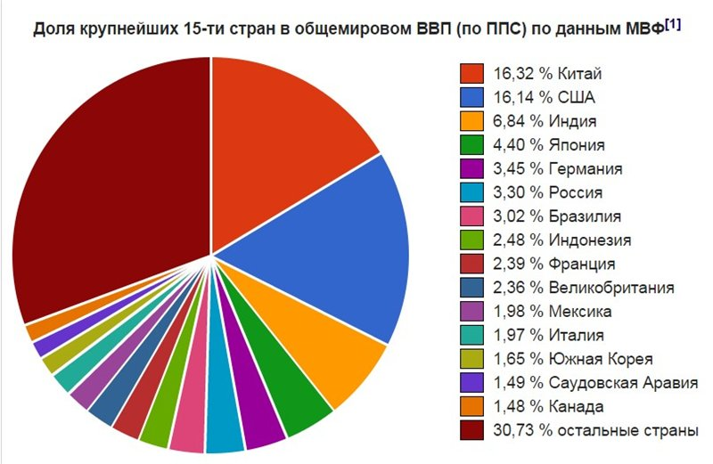

Slide 4
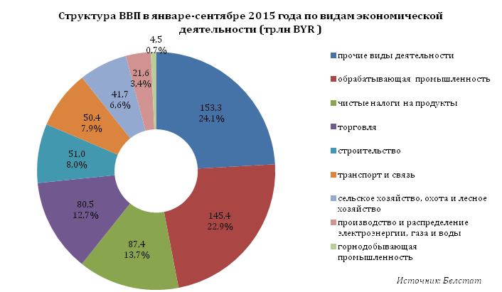

Slide 5
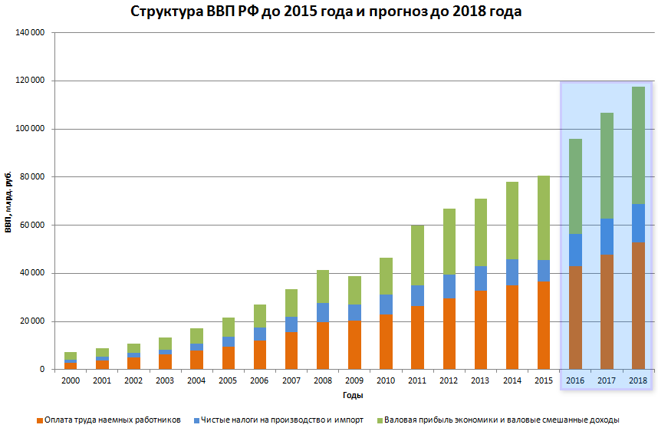

Slide 6
Какой смысл об­ще­ство­ве­ды вкла­ды­ва­ют в по­ня­тие «эко­но­ми­че­ская си­сте­ма»? При­вле­кая зна­ния об­ще­ство­вед­че­ско­го курса, со­ставь­те два пред­ло­же­ния, со­дер­жа­щие ин­фор­ма­цию об эко­но­ми­че­ской си­сте­ме.

